Slide 1
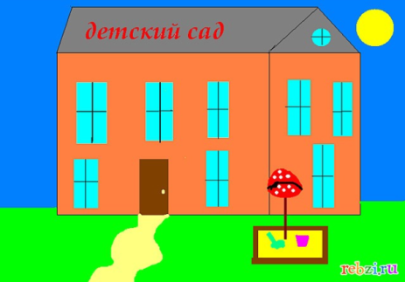
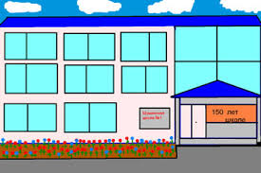
«Преемственность детского сада и школы»
Подготовила :
Ст. воспитатель МБДОУ №1
Ульяновская С.Г. I кв. кат.
г. Александров 2014 г.

Slide 2
Преемственность ДОУ и школы
Цель дошкольного образования: | Цель образования в начальной школе:
Общее развитие ребенка, задаваемое государственным стандартом в полном объеме в соответствии с потенциальными возможностями и спецификой детства как самоценного периода жизни человека. | Продолжить общее развитие детей с учетом возрастных возможностей, специфики школьной жизни, наряду с освоением важнейших учебных навыков в чтении, письме, математике и становлением учебной деятельности (мотивации, способов и типов общения)

Slide 3
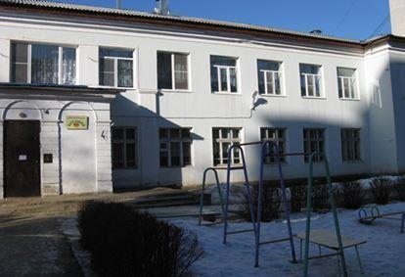
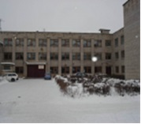
Наш детский сад тесно взаимодействует с СОШ № 1 с углубленным изучением английского языка.
МБДОУ №1 МБОУ СОШ №1
Заведующий МБДОУ №1 Директор МБОУ СОШ №1
Капранова Ольга Ивановна Ваняткина Анна Валерьева

Slide 4
Основными задачами сотрудничества ДОУ и школы являются:
обеспечение естественности перехода
из детского сада в школу;
углубление интереса к жизни в школе; обеспечение единства воспитательного влияния школы и семьи,
помощь семьи в новой ситуации, возникающей при поступлении
ребенка в школу.

Slide 5
Федеральный государственный образовательный стандарт дошкольного образования
Целевые ориентиры на этапе завершения дошкольного образования :
ребенок овладевает основными культурными способами деятельности, проявляет инициативу и самостоятельность в разных видах деятельности - игре, общении, познавательно-исследовательской деятельности, конструировании и др.; способен выбирать себе род занятий, участников по совместной деятельности;
ребенок обладает установкой положительного отношения к миру, к разным видам труда, другим людям и самому себе, обладает чувством собственного достоинства; активно взаимодействует со сверстниками и взрослыми, участвует в совместных играх. Способен договариваться, учитывать интересы и чувства других, сопереживать неудачам и радоваться успехам других, адекватно проявляет свои чувства, в том числе чувство веры в себя, старается разрешать конфликты;
ребенок обладает развитым воображением, которое реализуется в разных видах деятельности, и прежде всего в игре; ребенок владеет разными формами и видами игры, различает условную и реальную ситуации, умеет подчиняться разным правилам и социальным нормам;
ребенок достаточно хорошо владеет устной речью, может выражать свои мысли и желания, может использовать речь для выражения своих мыслей, чувств и желаний, построения речевого высказывания в ситуации общения, может выделять звуки в словах, у ребенка складываются предпосылки грамотности;
у ребенка развита крупная и мелкая моторика; он подвижен, вынослив, владеет основными движениями, может контролировать свои движения и управлять ими;
ребенок способен к волевым усилиям, может следовать социальным нормам поведения и правилам в разных видах деятельности, во взаимоотношениях со взрослыми и сверстниками, может соблюдать правила безопасного поведения и личной гигиены;
ребенок проявляет любознательность, задает вопросы взрослым и сверстникам, интересуется причинно-следственными связями, пытается самостоятельно придумывать объяснения явлениям природы и поступкам людей; склонен наблюдать, экспериментировать. Обладает начальными знаниями о себе, о природном и социальном мире, в котором он живет; знаком с произведениями детской литературы, обладает элементарными представлениями из области живой природы, естествознания, математики, истории и т.п.; ребенок способен к принятию собственных решений, опираясь на свои знания и умения в различных видах деятельности.

Slide 6
Стандарт ориентирован на становление личностных характеристик выпускника («портрет выпускника начальной школы»):
любящий свой народ, свой край и свою Родину;
уважающий и принимающий ценности семьи и общества;
любознательный, активно и заинтересованно познающий мир;
владеющий основами умения учиться, способный к организации собственной деятельности;
готовый самостоятельно действовать и отвечать за свои поступки перед семьей и обществом;
доброжелательный, умеющий слушать и слышать собеседника, обосновывать свою позицию, высказывать свое мнение;
выполняющий правила здорового и безопасного для себя и окружающих образа жизни.

Slide 7
В основе государственных образовательных стандартов лежит деятельностный подход.
Что такое деятельностный подход?
Обучать деятельности в воспитательном смысле – это значит делать учение мотивированным, учить ребенка самостоятельно ставить перед собой цель и находить пути, в том числе средства, ее достижения, помогать ребенку сформировать у себя умения контроля и самоконтроля, оценки и самооценки.
Поэтому ведущей целью подготовки к школе должно быть формирование у дошкольника качеств, необходимых для овладения учебной деятельностью, — любознательности, инициативности, самостоятельности, произвольности, творческого самовыражения ребенка и др.

Slide 8
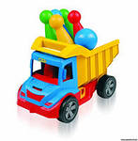
Образовательные области дошкольного образования | Предметные области начального
Социально-коммуникативное развитие | Филология
Познавательное развитие | Математика и информатика
Речевое развитие | Обществознание и естествознание (Окружающий мир)
Художественно-эстетическое развитие | Основы духовно-нравственной культуры народов России
Физическое развитие | Искусство
 | Технология
 | Физическая культура

Slide 9
Преемственность
МБДОУ №1 и МБОУ СОШ №1
МБДОУ №1
МБОУ СОШ №1
Изучение программ
Взаимопомощь
Обмен опытом
Изучение работы учителя начальных классов
Планирование и осуществление совместной практической деятельности педагогов и учителей с детьми
Изучение работы воспитателя ДОУ
Отслеживание результативности адаптации детей (выпускников ДОУ) к школьному обучению
Встречи родителей с будущими учителями начальных классов
Отслеживание результативности усвоения детьми программы в начальном блоке
Взаимопосещение мероприятий, праздников
Посещение уроков воспитателями ДОУ
Совместные педсоветы
Посещение НОД учителями начальных классов

Slide 10
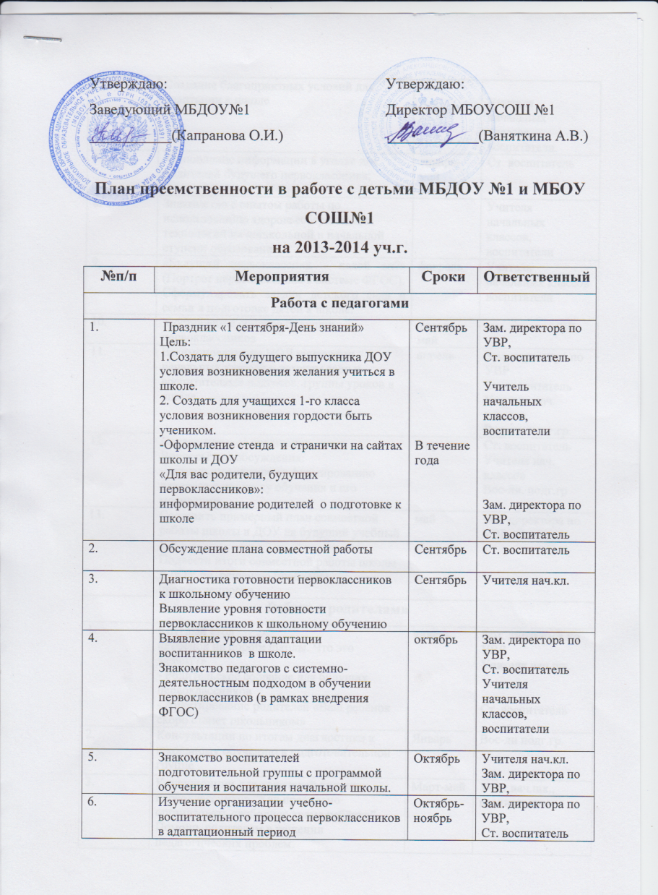
В конце учебного года составляется план работы на следующий учебный год, планируются совместные праздники, взаимопосещения ННОД, уроков, совместные педсоветы, консультации и др.

Slide 11
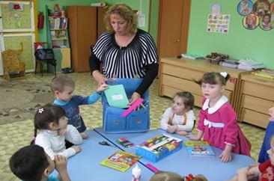
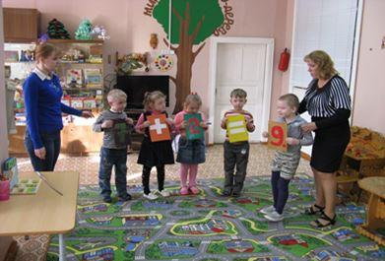
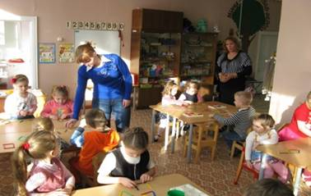
Данное сотрудничество позволяет нам решать проблемы преемственности в системе "детский сад – школа". Учителя школы имеют возможность ближе познакомиться с формами работы, которые используются в детском саду, узнать основные требования программы, по которой работает ДОУ, увидеть своих будущих первоклассников в привычной для них обстановке.
Учитель начальных классов СОШ №1 Новикова Надежда Александровна общается с с будущими первоклассниками .

Slide 12
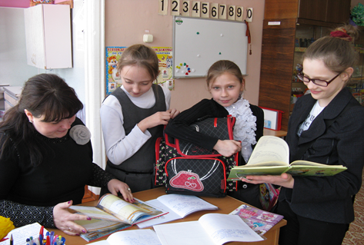
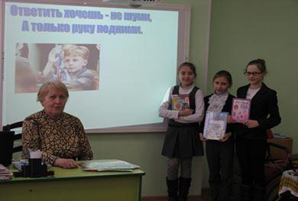
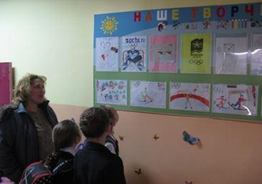
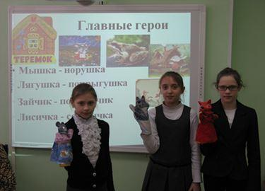
Наши выпускники приходят в гости в детский сад, делятся своими результатами, рассказывают детям о школе, участвуют в различных мероприятиях.

Slide 13
Результаты подготовки детей к школе определены положительными выводами : в 2013-2014 году в результате проведенной психолого-педагогической диагностики на готовность детей к школьному обучению большинство -75%, имеют высокий уровень, и 25% детей получили средние данные.
Отмечаются творческие достижения бывших воспитанников ДОУ - примером являются их успехи в музыкальной школе, спортивных секциях, танцевальных студиях. Уровень получаемых детьми знаний позволяет нашим выпускникам обучаться в образовательных учреждениях любого вида, включая гимназии и школы с углубленным изучением предметов.

Slide 14
Желаем успехов! Спасибо за внимание!

